Slide 1
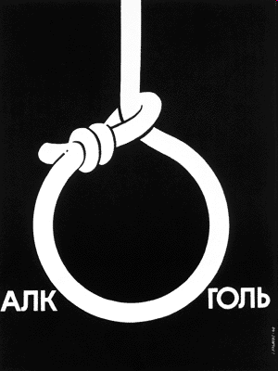
Сначала вы требуете выпивку, потом выпивка требует выпивки, потом выпивка требует вас.
Правда об алкоголе

Slide 2
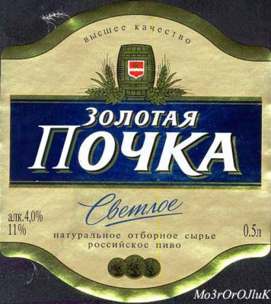
Что такое алкоголь?
Алкоголь – это вредное для здоровья вещество, которое содержится в пиве, вине, шампанском, водке

Slide 3
Алкоголизм – похититель рассудка.
Для пьянства есть такие поводы: Поминки, праздник, встреча, проводы, Крестины, свадьбы и развод, Мороз, охота, Новый год, Выздоровленье, новоселье, Печаль, раскаянье, веселье Успех, награда, новый чин, И просто пьянство – без причин.

Slide 4
История изготовления спиртных напитков
свойствах спиртных напитков люди узнали не менее чем за 8000 лет до н. э.
папуасов Новой Гвинеи, не умевших еще добывать огонь, но уже знавших приемы приготовления хмельных напитков.
В Древней Индии приготовляли напиток «сома», игравший большую роль в религии Ариев.
В Греции вино считалось даром богов.

Slide 5
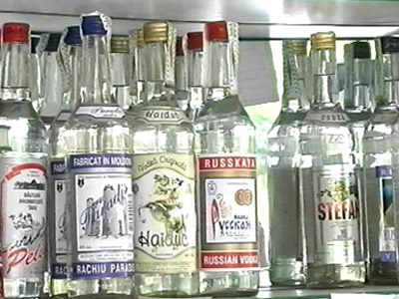
Чистый спирт начали получать в VI – VII веках арабы и назвали его «аль коголь» ,что означает «одурманивающий».
Первую бутылку водки изготовил араб Рабез в 860 году.
На Руси простым людям разрешалось варить пиво и мед только по большим праздникам, на свадьбы, крестины. Пьянство в будние дни считалось грехом и позором.

Slide 6
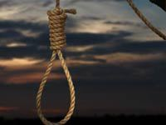
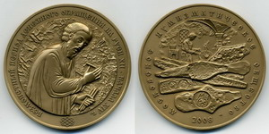
Наказания за алкоголизм
Другие Государства:
За пьянство наказывали тяжелыми увечьями и даже смертной казнью
Российское Государство
Наказания сводились к нравственно-воспитательным мерам, денежным штрафам.

Slide 7
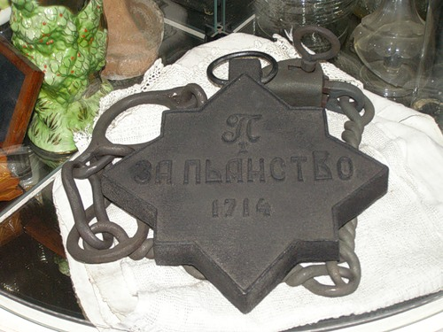
Медаль за пьянство

Slide 8
Была введена Петром Великим в 1714 году, цель которого была борьба против пьянства. Сделана она была из чугуна, вес составлял 6,8 кг (17 фунтов), не считая цепей. Считается самой тяжёлой медалью в истории.
Вешалась на шею в полицейском участке в наказание за чрезмерное употребление алкогольных напитков и крепилась цепью так, чтобы нельзя было снять. По некоторым данным, медаль должна была носиться неделю.

Slide 9
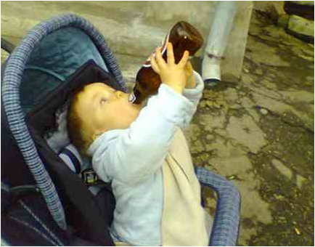
Что такое алкоголизм?
Чем он опасен?
Почему появляется эта зависимость?

Slide 10
факторы:
1) Социальные факторы: культурный и материальный уровень жизни, стрессы, информационные перегрузки, урбанизация. 2) Биологические: наследственная предрасположенность. По данным Альтшуллера до 30% детей, чьи родители злоупотребляли алкоголем, могут стать потенциальными алкоголиками. 3) Психологические: психоэмоциональные особенности личности, способность к социальной адаптации и противостоянию стрессам.

Slide 11
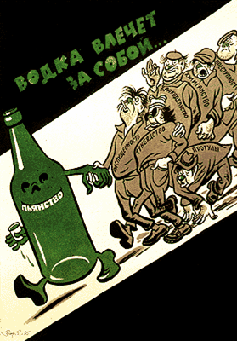
алкоголизм развивается по такой схеме:
Начальная фаза. Опьянение с выпадением памяти, «затмение». Человек постоянно думает о спиртном, ему кажется, что выпил недостаточно, он пьет «впрок», у него развивается жадность к алкоголю. Однако он сохраняет сознание своей вины, избегает разговоров о своей тяге к вину.

Slide 12
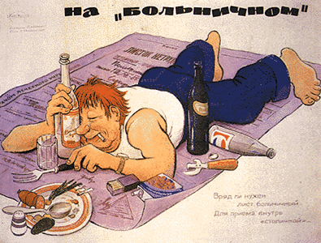
Критическая фаза. Утрата контроля над собой после первого же глотка водки. Стремление найти оправдание своему пьянству.

Slide 13
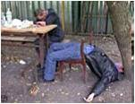
Хроническая фаза. Ежедневное похмелье. Распад личности. Помутнение памяти. Сбивчивость мысли. Человек пьет суррогаты алкоголя, технические жидкости, одеколон. У него развиваются безосновательные страхи, белая горячка, другие алкогольные психозы.

Slide 14
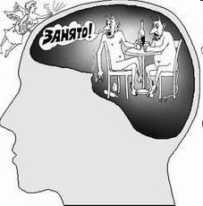
Алкоголь - яд для любой живой клетки.
Принятый внутрь он через 5 -10 минут всасывается в кровь и разноситься по всему организму.

Slide 15
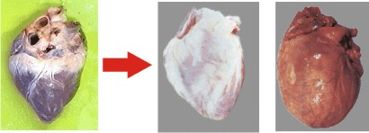
Сердце человека употребляющего алкоголь

Slide 16
печень человека употребляющего алкоголь

Slide 18
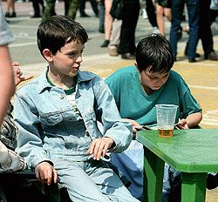
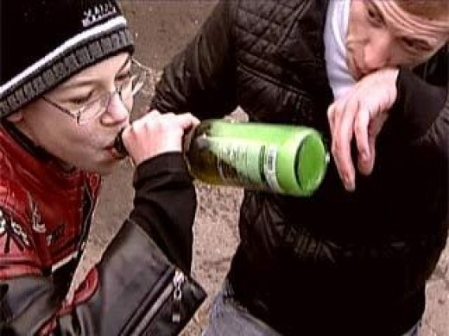
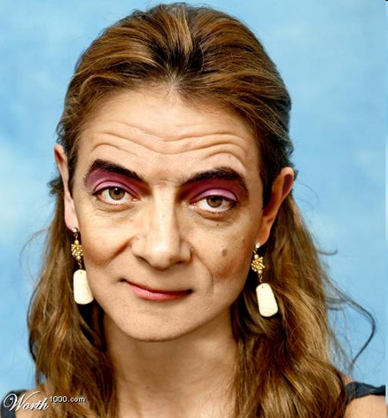

Slide 19
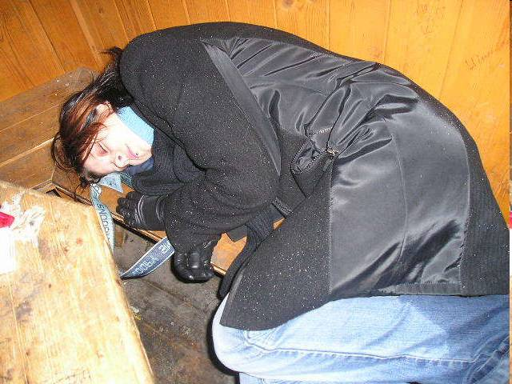
Плод наиболее чувствителен к алкоголю и наркотикам в первые 8 недель.

Slide 20
Алкоголь, попадая в организм ребенка, быстро разносится кровью и концентрируется в мозгу.

Slide 21
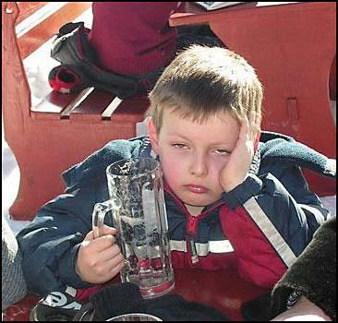
пьяными совершается 55% всех краж,
79% грабежей,
69% нападений.
Более 80% хулиганских действий приходится на подростков в нетрезвом виде.

Slide 22
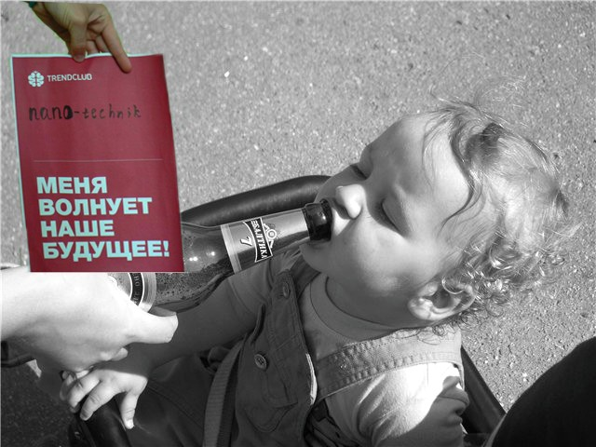
Средь традиций самых разных Есть нелегкая одна. Если встреча, если праздник, Значит, пей и пей до дна! Пей одну, и пей другую, И седьмую, и восьмую,— Просят, давят, жмут «Друзья»! Ну, а если не могу я, Ну, а если мне нельзя? Ну, а если есть причина Завтра утром в форме быть? Значит, я уж не мужчина? Хоть давись, но должен пить! А ты сможешь сказать «нет» ?

Slide 23
Скажите: человек, который кладет сыр в мышеловку, любит мышей? Для чего он тратит на них сыр?

Slide 24
Это круто! не правда ли?

Slide 25
Или это?

Slide 26
А возможно мы пьем для этого?!

Slide 27
Зато нам есть что вспомнить!

Slide 28
Или нет???

Slide 29
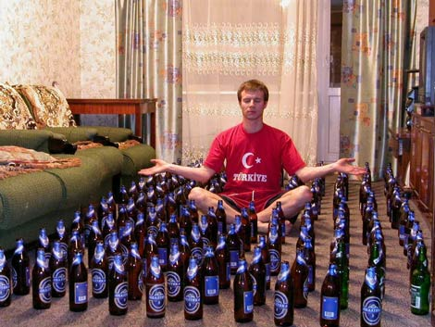
Не бойся выглядеть недостаточно умным!
Не бойся выглядеть недостаточно смелым!
Не бойся выглядеть недостаточно взрослым!
Не бойся выглядеть недостаточно самостоятельным!

Slide 30
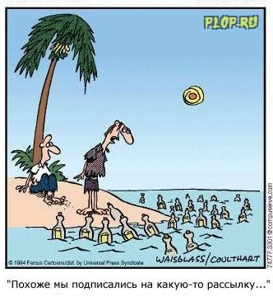
«Потянешься за водкой - будет жизнь короткой»( рус. посл.) «Счастлив тот, кто вина не пьет» (франз. посл.)
«Пьяному – море по колено, а лужа по уши» (русск. посл.)

Slide 31
Алкоголь является нарковеществом.
верно
Большинство алкоголиков - пропащие люди и лентяи.
неверно
Можно стать алкоголиком, употребляя только одно пиво.
верно
Черный кофе и холодный душ очень хорошо отрезвляют человека.
неверно

Slide 32
На равное количество алкоголя все люди реагируют одинаково.
неверно
Алкоголики пьют ежедневно.
неверно
Если родители не пьют, их дети тоже не будут пить.
неверно
Алкоголь не повышает температуру тела.
верно
Алкоголь - это стимулирующее, возбуждающее средство.
неверно

Slide 33
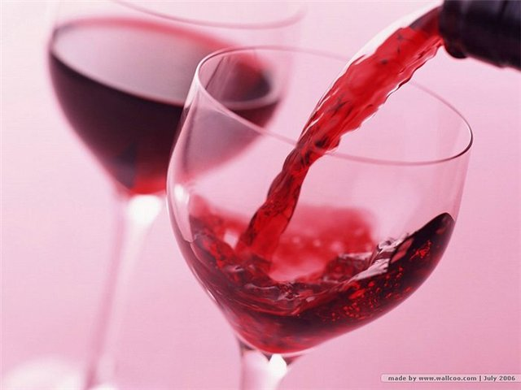
«Сможете ли вы устоять»
 | 1 | 2 | 3 | 4 | 5 | 6 | 7 | 8 | 9 | 10
ДА | 5 | 5 | 5 | 5 | 5 | 0 | 5 | 0 | 5 | 0
НЕТ | 0 | 0 | 0 | 0 | 0 | 5 | 0 | 5 | 0 | 5

Slide 34
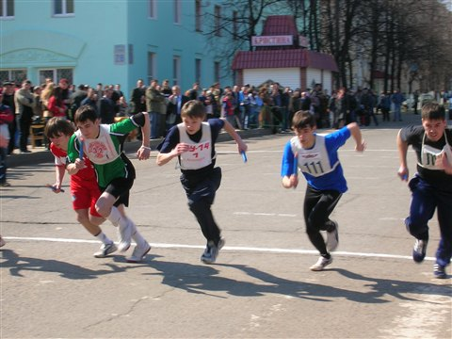
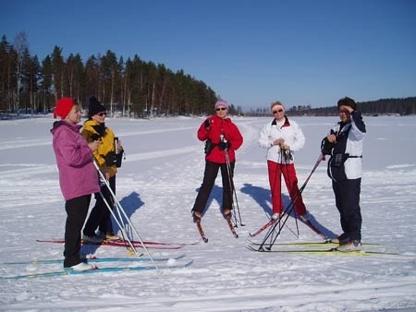

Slide 35
Не наркотики разрешают проблемы, а люди!

Slide 36
Спасибо за внимание !

